Slide 1


Slide 2
1. STORIA
2. TOP MANAGEMENT & CDA
3. TIMELINE BRAND ACQUISITION
4. OVERVIEW SEDI
5. FOCUS SEDI e KEY METRICS
6. STRUTTURA ORGANIZZATIVA
7. OVERVIEW SUL PERSONALE
8. OVERVIEW SERVIZI
KEY CONCEPT
CORPORATE SOCIAL RESPONSABILITY

Slide 3

  1. HISTORY
È il 1979 quando Francesco Maldarizzi, imprenditore barese, fonda Maldarizzi Automobili, che negli anni evolve e accresce sino a ricomprendere diverse società nel Gruppo Maldarizzi, di cui Francesco Maldarizzi è prima CEO e poi Presidente.
Affermatasi come una delle più importanti realtà italiane del mercato automobilistico, con sedi dislocate tra la Puglia e la Basilicata, il Gruppo è leader nella vendita di auto nuove, usate, km0, nei servizi di assistenza post-vendita, noleggio a medio e lungo termine, mobilità a 360° e nell'assistenza e ricambistica dei più importanti marchi automobilistici. Dopo aver rappresentato performance d’eccellenza anche con i marchi Renault, Lexus, Chrysler, e Dodge, la Maldarizzi Automotive Group, nel Luglio 2019, con la fusione delle diverse Società che la componevano, diventa Maldarizzi Automotive S.p.A.
Maldarizzi Automotive S.p.A. è attualmente concessionaria ufficiale dei seguenti brand:
Stellantis per FIAT, Lancia, Alfa Romeo, JEEP, Abarth e Fiat Professional con Vendita e Assistenza. Mercedes-Benz, AMG Performance Center e Mercedes-Benz V e Vans. Vendita e Assistenza, oltre all’assistenza autorizzata per il brand Smart. BMW e MINI. Vendita e Assistenza.
Della Maldarizzi Automotive S.p.A. fa parte anche la divisione Maldarizzi 4Business, che si rivolge al segmento verticale dei veicoli aziendali. Commerciali, flotte e noleggio.
Nel dicembre 2020 la Maldarizzi Automotive, annuncia l’acquisizione del mandato Lamborghini per vendita e assistenza inaugurando la sede Lamborghini Bari a settembre 2021.
A dicembre 2021 Maldarizzi Automotive S.p.A. annuncia l’acquisizione del brand SMART per la vendita in Puglia e Basilicata e di MG Motor, brand automotive del colosso cinese SAIC, di cui nel 2022 è prevista l’apertura di un nuovo showroom a Lecce.
Ad Aprile 2022 l’azienda annuncia di essere tra i dieci punti in Italia per vendita e assistenza INEOS Automotive per la commercializzazione del fuoristrada Grenadier.
A Novembre 2022 la Maldarizzi Automotive S.p.A. apre il suo primo temporary store a Lecce per rappresentare i brand MG Motor, SMART e INEOS Grenadier. Nella primavera del 2023 è prevista l’inaugurazione delle nuova sede salentina.
A dicembre 2022, durante la convention aziendale, viene presentato il rendering della nuova sede barese.
Ad Aprile 2023 viene aperto al pubblico il primo lotto della sede a Lecce che ospita MG Motor & Usato Multibrand. Nel corso del 2023 verranno completati i lavori ed annunciati nuovi brand sul salento.
Nell’estate del 2023 l’azienda annuncia l’acquisizione del mandato Morgan Motor per il sud Italia ed i Balcani.
Nell’autunno 2023 la Maldarizzi diventa concessionaria ufficiale vendita e post vendita per del brand SKODA a Lecce. L’inaugurazione della sede avviene a novembre 2023.

Slide 4
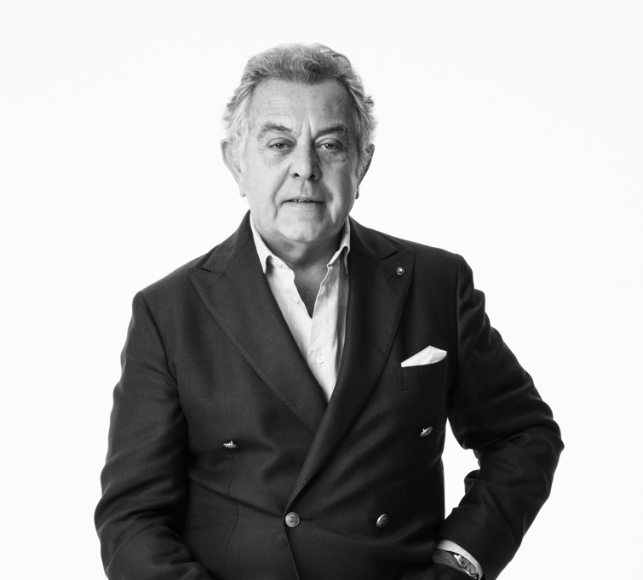
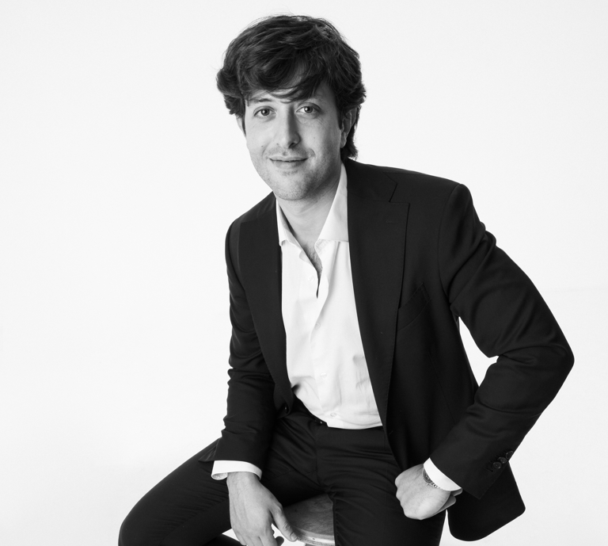
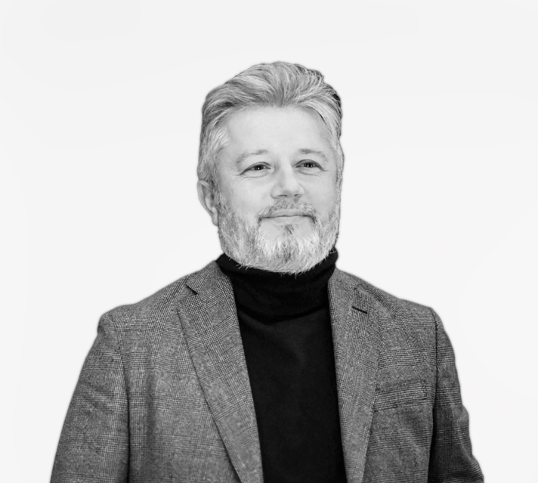
  2. TOP MANAGEMENT & BOD
Mr. Francesco Maldarizzi
Cavaliere del Lavoro (Order of Merit for Labour)
President
Fondatore, 1979
1979-2019: CEO
dal 2019: Presidente
Laureato in Economia e Commercio
Console Onorario degli Stati Uniti Messicani
Presidente Federmotorizzazione Bari
Vice Presidente Federmotorizzazione Nazionale
Cavaliere del Lavoro dal 2017
Nicola Maldarizzi
Co-Ceo
In Maldarizzi Automotive dal 2016
dal 2022: Sales Manager Mercedes-Benz
dal 2022: General Manager Lamborghini Bari
dal 2019: Co-Ceo
2017-2020: digital project employee
2016: Business development manager in Deliveroo
2015-2016: Corporate Finance in KPMG Italy
Bachelor’s degree, International Business
Sante Carlucci
Co-Ceo
In Maldarizzi Automotive dal 2008
dal 2019: General Manager & Co-Ceo
2008-2019: General Manager
2002-2008: Franchising Manager Incanto Trade Service
1999-2002: Sales Engineer in Grundfos
Laureato in ingegneria civile e ambientale

Slide 5



























  3. TIMELINE BRAND ACQUISITION
MOTORIA
MILLENIA
1979
1981
1998
1999
2001
2003
2007
2009
2011
2015
2019
2021
2022
2023

Slide 6

  4. OVERVIEW SEDI
Sei città tra Puglia e Basilicata, tutte provincie, per un totale di 13 sedi per rappresentare 15 brand automotive diversi, dai generalisti, ai premium, fino al luxury, con prestazioni business comprovate al 2023 per 263 mio di fatturato, essendo il dealer più grande del sud Italia.
SUBNETWORK
[ store – service – body car – agengy ]
Via delle Arti, 13/15
Via delle Arti, 18
BARI
TARANTO
LECCE
MATERA
V.le Portogallo, 16
Viale Unità d’Italia, 65
V.le Portogallo, 16
Via delle Arti, 13/15
Via delle Arti, 18
Via Oberdan, 5
Via Apulia, 11
Via F. Zippitelli, 6
Via Fratelli Philips, 5
S.S. 96 Km. 118,600
TRANI
FOGGIA
Via Barletta S.S. 16 Km. 756+583
Via Barletta, 134
Via di San Giuliano, 19
Via Motta della Regina, 2
Update Q2 2023

Slide 7










  4.1 OVERVIEW BRAND BY SITES
 | Sales | Service | Sales | Service | Sales | Service | Sales | Service | Sales | Service | Sales | Service | Sales | Service | Sales | Service | Sales | Service | Sales | Service | Sales | Service | Sales | Service | Sales | Service | Sales | Service | Sales | Service | Sales | Service
Bari | • | • | • | • | • | • | • | • |  | • |  | • | • | • | • | • | • | • | • | • | • | • | • | • | • | • | • | • |  |  | • | •
BAT | • | • | • | • | • |  |  |  |  | • |  | • | • | • | • | • | • | • | • | • | • | • | • | • | • | • | • | • |  |  | •
Foggia | • | • | • |  | • |  | • | • |  |  |  |  |  |  |  |  |  |  |  |  |  |  |  |  | • | • | • | • |  |  | •
Taranto | • | • | • |  | • |  | • | • |  |  |  |  |  |  |  |  |  |  |  |  |  |  |  |  | • | • | • | • |  |  | •
Lecce | • | • |  |  |  |  |  |  |  |  |  |  |  |  |  |  |  |  |  |  |  |  |  |  | • | • | • | • | • | • | •
Matera | • | • | • | • | • |  |  |  |  |  |  |  |  |  | • | • |  |  |  |  |  |  |  |  | • | • | • | • |  |  | •
Update Q1 2024

Slide 8

  5. KEY METRICS 2023
Locations
6
Showroom
13
Brand
15
Net revenue 2023 (MIO)
263
Vehicle volume 2023
7396
New Vehicle sales ‘23
4697
Used/km0 Vehicle sales ‘23
2486
Assistance operation ‘23
31358
Employee ‘23
316
Source: Management Information - Confidential

Slide 9















  6. STRUTTURA ORGANIZZATIVA
Maldarizzi Automotive S.p.A. dispone di una team esperto e qualificato, continuamente addestrato e con dimostrata lealtà, in particolar modo su ruoli chiave.
BOARD
MARKETING &
COMUNICAZIONE
HR
FINANCIAL & ADMINISTRATION
ICT
NEW SALES
USED SALES
SERVICE & BODY CAR
SPARE PARTS
La struttura di vendita è particolarmente strutturata per permettere operazioni sales su di un target ampio e completo.
I reparti di staff hanno funzioni trasversali che permettono di gestire una customer journey completa e su qualsiasi punto di contatto phigital. L’azienda ha sempre avuto un forte focus sulla digitalizzazione dei processi in tutti i reparti.

Slide 10
  7. STAFF OVERVIEW
EMPLOYEE 2024 (Q1)
322
79%
Delle figure manageriali è stata collocata grazie a crescita interna
Source: Management Information - Confidential

Slide 11
  8. I NOSTRI SERVIZI
VEICOLI NUOVI
AFTER SALES
Concessionari ufficiali per i marchi LAMBORGHINI, MERCEDES-BENZ, AMG, SMART, BMW, MINI, FIAT, FIAT PROFESSIONAL, ALFA ROMEO, LANCIA, ABARTH, JEEP, MG MOTOR, INEOS GRENADIER
Permute su nuovo per qualsiasi modello
Acquisto di autoveicoli usati da privato
Noleggio medio e lungo termine
Centri organizzati per interventi express service
Sostituzione pmeumatici
Servizio carro attrezzi
Prenotazione intervento on line
DIGITAL SHOWROOM
Showroom on line nuovo ed usato
E-shop micro mobilità, ricambi auto, gadgets
Prenotazione servizi post-vendita
VEICOLI USATI
Stock usato di 500 auto multibrand
Permuta usato per usato
Acquisto di autoveicoli usati da privato
Autoveicoli con chilometri certificati
Garanzia assicurativa sull’ usato
ALTRI SERVIZI
Finanziamenti personalizzati
Prodotti assicurativi esclusivi
Garanzie estese per veicoli sino a 10 anni di anzianità con km illimitati
Installazione accesso di di car entertainment
Car wrapping personalizzazione carrozzeria auto
Sistemi di antifurto evoluti
AFTER SALES
Ricambi originali per tutti i marchi rappresentati
Assistenza autorizzata con personale qualificato
Autovetture sostitutive

Slide 12
  9. GUIDIAMO IL FUTURO DELL’AUTOMOTIVE
TECHNOLOGY,
HUMAN RESAURCES, MOBILITY, GREEN, TRAINING, SKILLS,
DIGITAL FIRST
OFFRIAMO ELEVATI STANDARD QUALITATIVI DEI SERVIZI EROGATI, COSTANTE MONITORAGGIO DELLA SODDISFAZIONE DEI CLIENTI IN TUTTE LE FASI RELATIVE ALLA VENDITA E AL POSTVENDITA, AGGIORNATI STRUMENTI DELLA CONFIGURAZIONE AUTO E VENDITA ONLINE. INVESTIAMO NELLA ALTA FORMAZIONE DELLE NOSTRE RISORSE UMANE. SIAMO ATTENTI ALLE NUOVE TENDENZE ECOLOGICHE E TECNOLOGICHE: TUTTO CIÒ FA DELLA MALDARIZZI IL PIÙ SPECIALIZZATO E AVANZATO GRUPPO NEL SETTORE AUTOMOBILISTICO.
2024 KEYS

Slide 13
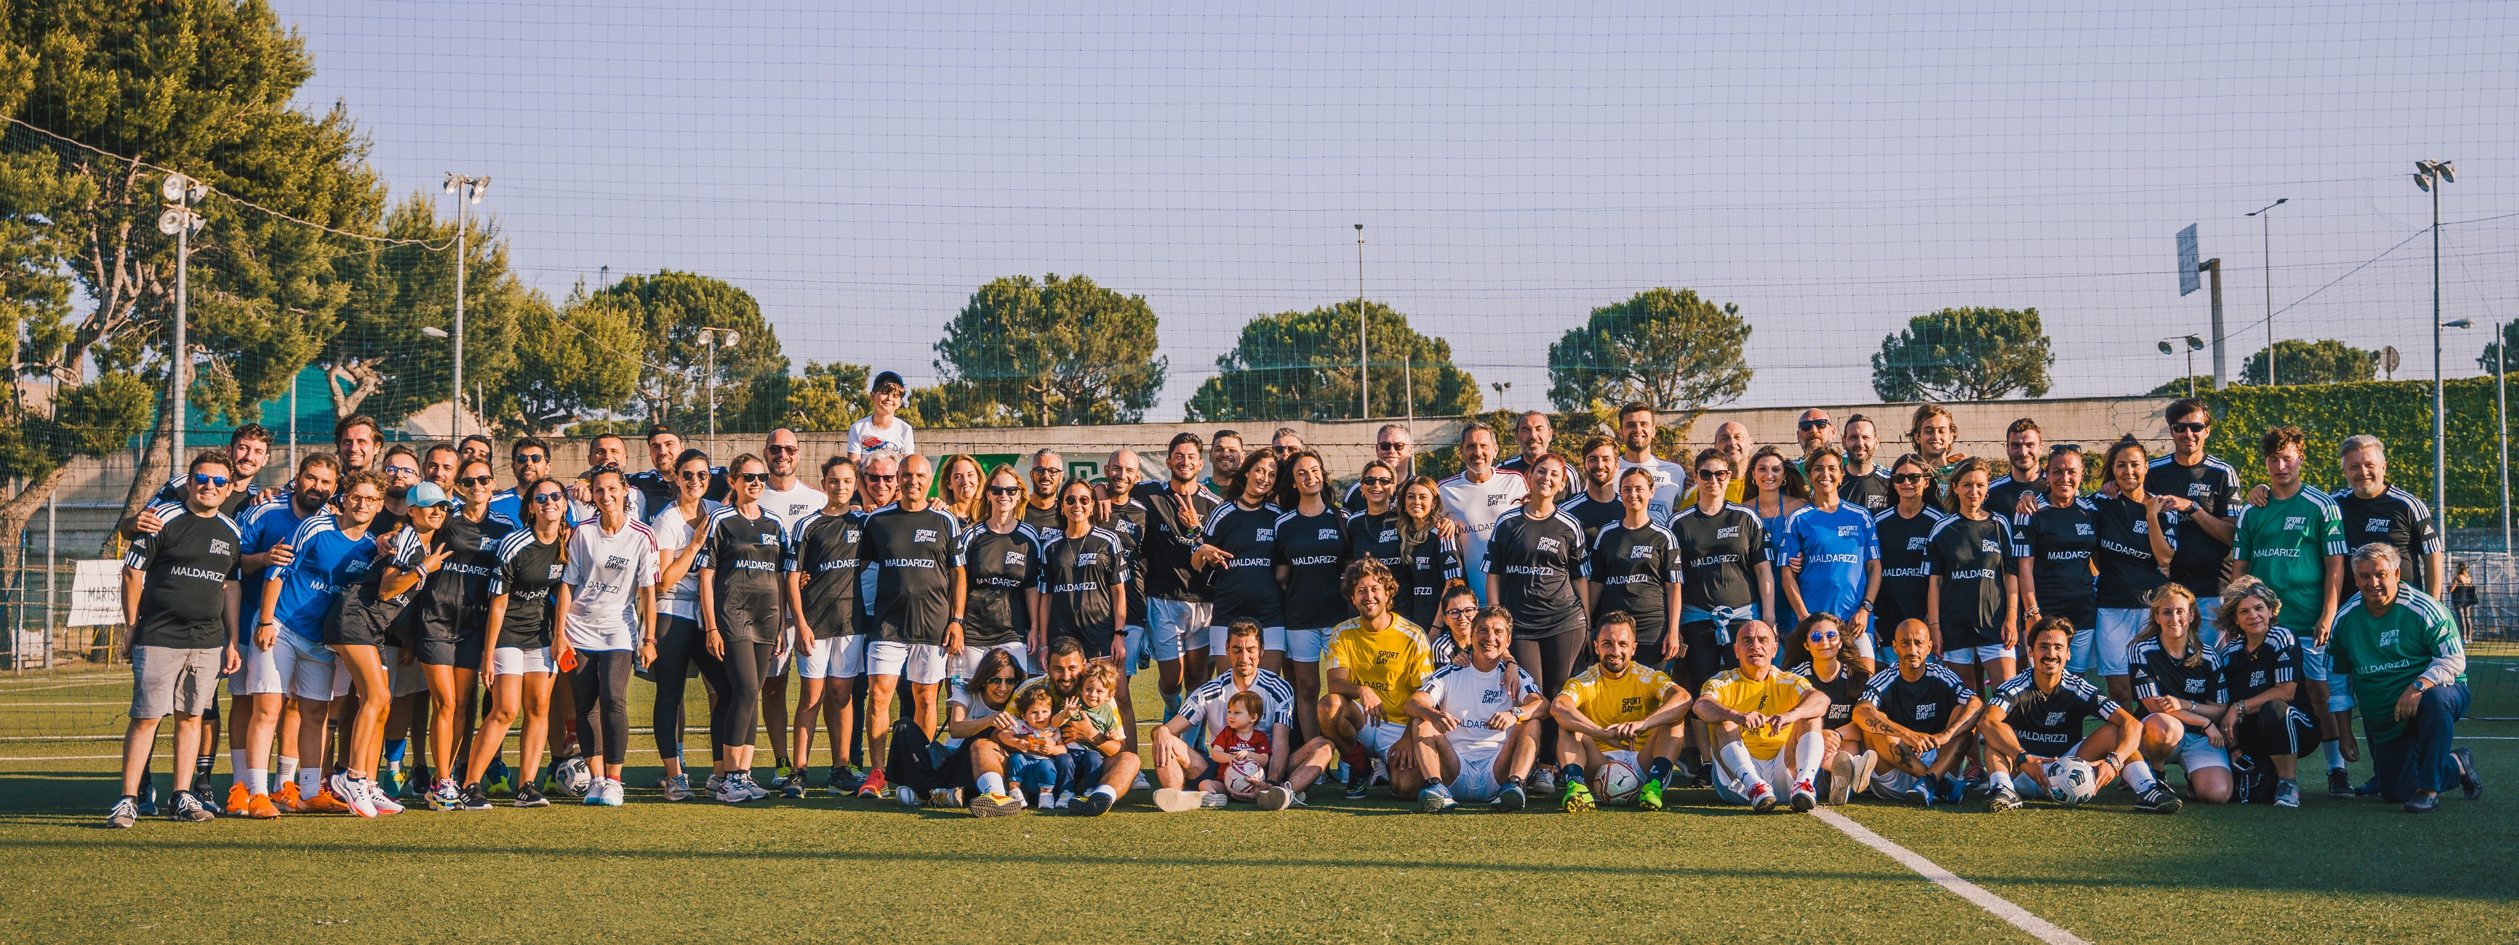
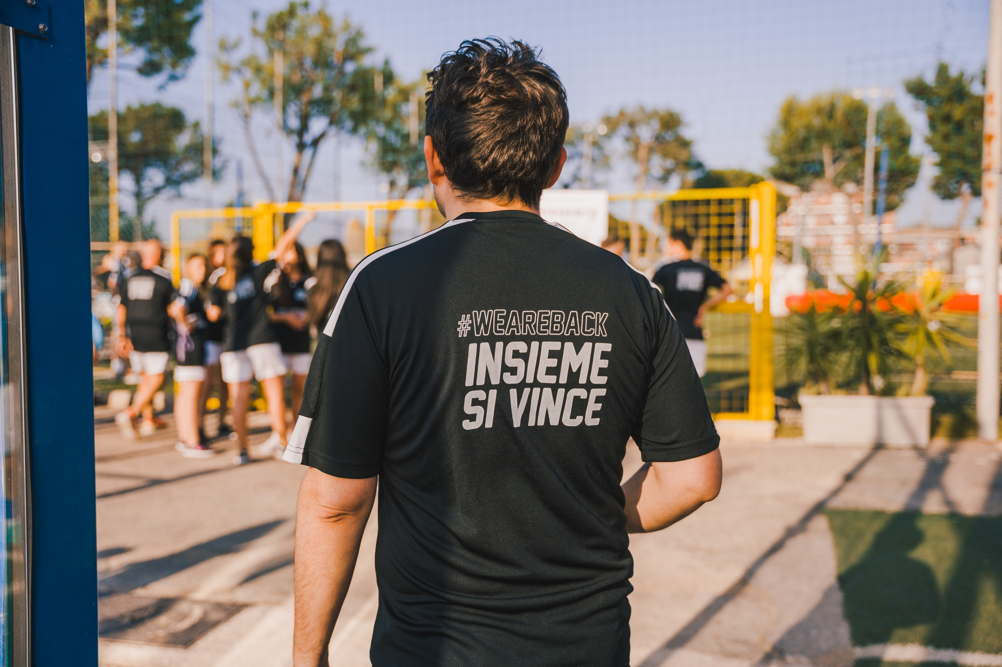
  10. CORPORATE SOCIAL RESPONSABILITY
Donazione di 2000 mascherine, modello FFP2, al personale sanitario del Policlinico di Bari, per un’iniziativa di solidarietà in partnership con BMW Italia, legata all’emergenza COVID-19;
Albero di Natale dal 2020 in Piazza dell’Odegitria, davanti alla Cattedrale di San Sabino, quale omaggio al Comune di Bari.
Sostegno all’AIL - Associazione Italiana contro le Leucemie e sponsorizzazione della “Race for the Cure”, evento simbolo della Susan G. Komen Italia
Sostegno all’ADMO – Associazione Donazione Midollo Osseo
Sostegno e donazione di un Assegno di Ricerca presso il Reparto Ematologia e Trapianto Ospedale Universitario Policlinico di Bari
Sostegno alla Divisione ospedaliera di Urologia dell’Ospedale Policlinico Consorziale di Bari, donando al Reparto l’importante supporto strumentale della cartella clinica computerizzata
Sostegno e sponsorizzazione a vario titolo a iniziative Culturali sul territorio, tra cui Teatro Petruzzelli, Fondazione Lirico Sinfonica Petruzzelli e Teatri di Bari, “Camerata Musicale Barese”, Bif&st, Festival Valle d’Itria, Locus Festival.
Inaugurazione del Programma di Formazione «Giovani Talenti», collaborazione con ITS, Università pubbliche e private e istituti per i percorsi di Alternanza Scuola Lavoro (attuali “PCTO”)

Slide 14
MALDARIZZI AUTOMOTIVE S.p.A. - PARTITA IVA 05251790720. - VIA G. OBERDAN 4° - Bari - SDI SUBM70N

